Slide 1
仮想化システムの
軽量なソフトウェア若化のための
ゼロコピー・マイグレーション
九州工業大学
大庭 裕貴 光来 健一

Slide 2
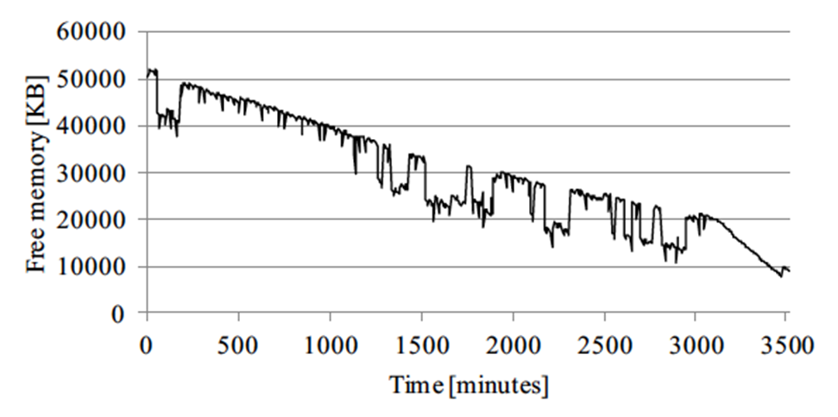
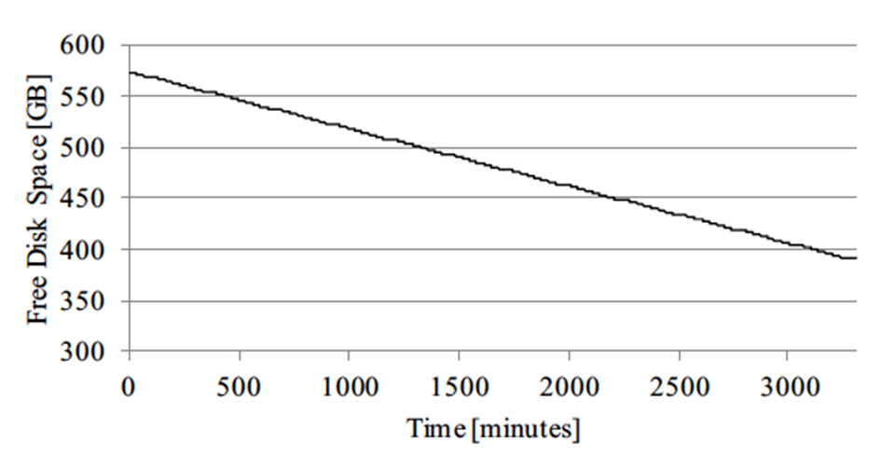
仮想化システムのエージング
仮想化システムではソフトウェア・エージングが発生しやすい
  システムの状態が次第に劣化していく現象
    例：VMの操作でメモリやディスクの空き容量が減少
  仮想化システムは長時間動き続けるため
  想定外のシステムダウンを引き起こす
ディスク空き容量の減少
空きメモリの減少
Source: F. Machida et al., Combined Server Rejuvenation in a Virtualized Data Center, Proc. ATC 2012.
Notes:
クラウドなどで利用されている仮想化システムでは、ソフトウェア・エージングが発生しやすい傾向があります。
ソフトウェア･エージングとはシステムの状態が次第に劣化していく現象のことです
例としては、VMに対して操作を繰り返す内に仮想化システムが管理している空きメモリやディスクの空き容量が減少していくことが挙げられます
VM内で動作するアプリケーションなどに起因するエージングに関してはこれまで様々な研究が行われてきているため、本研究ではVM外の仮想化システムにおけるエージングに焦点を当てています
また、通常仮想化システム上では多数のVMが動作することが多いため、仮想化システムは長時間動作することが多く、そのこともエージングが発生しやすい要因となります。
図に示しているのは、空きメモリの減少やディスク空き容量の減少などのソフトウェア･エージングが実際に仮想化システムに発生している報告です
これらのソフトウェア･エージングは想定外のシステムダウンを引き起こす原因となります

Slide 3

ソフトウェア若化
ソフトウェアの状態を正常な状態へ戻す手法
  ソフトウェア・エージングに対する予防保守
  ハイパーバイザの再起動が最も単純な手法
    ハイパーバイザ上で動作するすべてのVMも再起動
サービスを提供できないダウンタイムが発生
  SLAを守れなくなる可能性
VM
VM
・・・
ハイパーバイザ
ユーザ
Notes:
（ソフトウェア･エージングが発生した仮想化システムのような）ソフトウェアの状態を正常な状態へ戻す手法としてソフトウェア若化が提案されている
ソフトウェア若化とはソフトウェア･エージングに対する予防保守のことで、
図に示しているような仮想化システムでは、ハイパーバイザを再起動することで最も単純にソフトウェア若化を実施することができる
しかし、ハイパーバイザをそのまま再起動してしまってはその上で動作しているすべてのVMも再起動する必要がある
その際、ユーザにサービスを提供できないダウンタイムが発生してしまう
さらに、通常ハイパーバイザ上では多くのVMが動作しているため、VMの再起動には時間がかかり、
ダウンタイムも増加してしまう恐れがあり、どの程度の品質を保証するのかを規定しているSLAを守れなくなってしまう可能性があります。

Slide 4
マイグレーションによる
ダウンタイム削減
ソフトウェア若化前にすべてのVMを移動
  VMのマイグレーション機能を利用
    VMを動作させたまま別のホストに移動
    移送先でVMはそのまま動き続ける
  マイグレーション時のVMのダウンタイムは短い
  その後でハイパーバイザを再起動
移送元のホスト
移送先のホスト
VM
VM
マイグレーション
・・・
エージング
ハイパーバイザ
ハイパーバイザ
Notes:
このダウンタイムへの対策として、VMを別のホストへ動作させたまま移動させることが可能なVMのマイグレーション機能が利用されています。
エージングが発生したハイパーバイザ上のすべてのVMを別のホストへマイグレーションしてからハイパーバイザを再起動することでVMへの影響を無くすことができます。
また、このマイグレーション中にVMにダウンタイムはほとんど発生しないため、ソフトウェア若化に伴うダウンタイムをほとんど削減することができます。

Slide 5
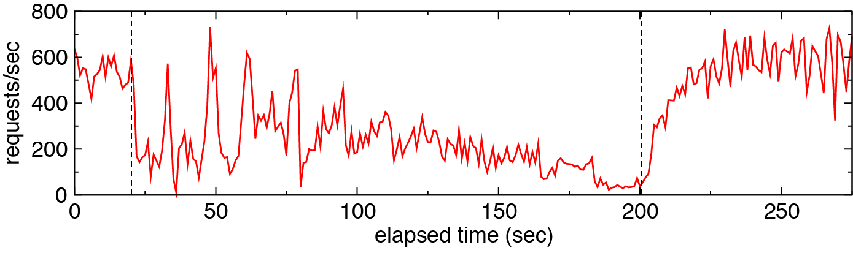
マイグレーション中の性能低下
マイグレーションはホストやネットワークに大きな負荷をかける
  ネットワークを介してVMのメモリイメージを転送
    合計で数GB～数百GB
    CPU100%、400Mbps超のネットワーク帯域を消費
  VMの性能にも影響し、SLAを守るのが難しくなる
Source: K. Kourai et al., Fast Software Rejuvenation of Virtual Machine Monitors, TDSC, 2011.
Notes:
しかし、マイグレーションはシステムの性能を低下させてしまうという問題がある
VMを別のホストへ移動させるには、VMのメモリイメージをネットワークを介して移送元から移送先のホストへ転送する必要がある
その際のデータ量は、全てのVMをマイグレーションするためには数GB～数百GBにもおよぶこともあります
また、このデータ転送のためにCPUは100%、ネットワークは400Mbpsを上回る帯域を消費してしまうことも分かっています
これらのシステムへの負荷はユーザにサービスを提供するVMの性能にも影響を与えます
図に示すのは、Webサーバが動作している11台のVMを連続してマイグレーションを行った際に、VM内のサービスのスループットが徐々に低下してしまっている実際の報告です
このようにダウンタイムを削減できるマイグレーションだが、システムへの負荷が大きく、SLAを守るのが難しくなってしまいます。

Slide 6
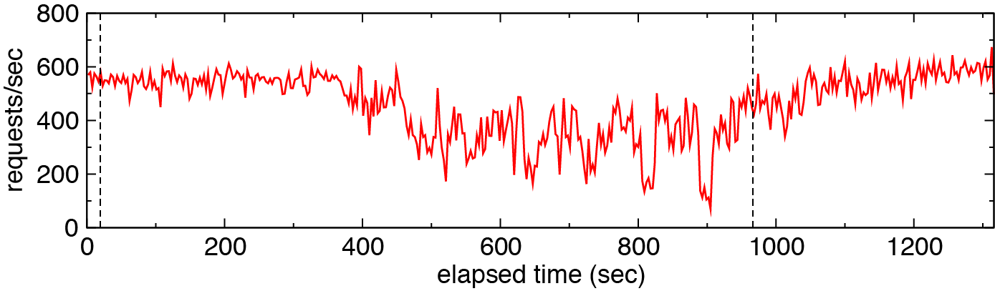
性能低下を抑制する必要性
マイグレーション速度を抑えることによる性能低下の抑制には問題もある
  ライブマイグレーションでは負荷増大の可能性
    ダーティメモリの転送量が増大するため
  ソフトウェア若化の完了までに時間がかかる
    マイグレーション時間が増大するため
Source: K. Kourai et al., Fast Software Rejuvenation of Virtual Machine Monitors, TDSC, 2011.
Notes:
そのため、マイグレーションにおける性能低下を抑制する必要性があります。
マイグレーション速度を抑えることで性能低下を抑制することができますが、問題もあり、
VMを動作させたまま移動することができるライブマイグレーションではマイグレーション速度を抑えると負荷がかえって増大する可能性があります。
これは、VMによって変更されるダーティメモリの転送量が増大してしまうためです。
また、ソフトウェア若化の完了までに時間がかかってしまうという問題も発生します。
図に示すのは、先程と同じ環境でマイグレーション速度を抑えた場合のVM内のサービスのスループットですが、スループットの低下が起きておりマイグレーション時間も5倍に増加してしまっています。

Slide 7
VMBeam
ゼロコピー・マイグレーションを用いた軽量なソフトウェア若化を実現するシステム
  同一ホスト上で別の仮想化システムを起動
  その仮想化システム上にVMをマイグレーション
    同一ホスト上にあることを利用して高速化
  移送元の仮想化システムを終了
移送元の仮想化システム
移送先の仮想化システム
VM
VM
マイグレーション
・・・
ハイパーバイザ
エージング
ハイパーバイザ
Notes:
そこで、本研究ではゼロコピー・マイグレーションを用いた軽量なソフトウェア若化を実現するシステム VMBeam を提案する
VMが動作しているハイパーバイザにソフトウェア･エージングが発生した場合、VMBeamでは同一ホスト上で別の仮想化システムを起動する
そしてその仮想化システム上にVMをマイグレーションする
同一ホスト上にあることを利用してこのマイグレーションの高速化を行う
マイグレーションを行ったVMは移送先で動き続け、移送元の仮想化システムは終了することで従来のソフトウェア若化と同等の効果を得ることができる

Slide 8
ネストした仮想化の利用
同一ホスト上で２つの仮想化システムを動かす
  VMの中で仮想化システムを動作させる技術
    オーバヘッドは6～8%程度 [Ben-Yehuda+ OSDI’10]
    通常時は脱仮想化 [Lowell+ ASPLOS’04] が可能
  ソフトウェア若化の対象はゲスト・ハイパーバイザ
    ソフトウェア・エージングが起こりやすい
ホストVM1
ホストVM2
ゲストVM
・・・
ゲストVM
ゲストVM
・・・
ゲストVM
ゲスト・ハイパーバイザ
ゲスト・ハイパーバイザ
ホスト・ハイパーバイザ
Notes:
同一ホスト上で２つの仮想化システムを動かすために「ネストした仮想化」と呼ばれる技術を利用する
図に示すように、ネストした仮想化によりVMの中で仮想化システムを動作させることが可能となる
従来のハイパーバイザ、VMをそれぞれホスト・ハイパーバイザ、ホストVMと呼び
ホストVM内で動作する仮想化システムをそれぞれゲスト・ハイパーバイザ、ゲストVMと呼ぶ
本研究で使用したソフトウェアにおいてネストした仮想化によるオーバヘッドは大きいが、6～8%程度に抑えることができるという研究も報告されており、今後改善が見込めると考えている
また、通常時は仮想化を無効にすることが可能な脱仮想化の技術を適用することで大幅にオーバヘッドを削減することが可能であると考えています。
ゲストVMに対して様々な処理を行うゲスト・ハイパーバイザにソフトウェア･エージングが発生しやすいため、ゲスト・ハイパーバイザをソフトウェア若化の対象とする

Slide 9
同一ホスト上なら十分に軽量？
同一ホスト上でもマイグレーションは高負荷
  ネットワーク仮想化によるオーバヘッド大
    ２つの仮想NICの処理が必要
  メモリイメージの暗号化によるオーバヘッド大
    仮想ネットワークからの盗聴を防ぐために必要
移送元のホストVM
移送先のホストVM
ゲストVM
ゲストVM
メモリ
メモリ
メモリ
ゲスト・ハイパーバイザ
ゲスト・ハイパーバイザ
仮想NIC
仮想NIC
仮想ネットワーク
ホスト･ハイパーバイザ
仮想スイッチ
Notes:
同一ホスト上でマイグレーションを行う際は、移送先のホストVMに空のゲストVMが作成される
そして、移送元のゲストVMのメモリイメージを仮想NICによる仮想ネットワークを介して、その空のゲストVMに転送していく
同一ホスト上でマイグレーションを行うため、仮想ネットワークを使用できるが、このネットワークの仮想化には大きなオーバヘッドが生じる
移送元と移送先で仮想NICを必要とすることもオーバヘッドが大きくなる原因である

Slide 10
同一ホスト上なら十分に軽量？
同一ホスト上でもマイグレーションは高負荷
  ネットワーク仮想化によるオーバヘッド大
    ２つの仮想NICの処理が必要
  メモリイメージの暗号化によるオーバヘッド大
    仮想ネットワークからの盗聴を防ぐために必要
移送元のホストVM
移送先のホストVM
盗聴可能
ホストVM
ゲストVM
ゲストVM
メモリ
メモリ
メモリ
ゲスト・ハイパーバイザ
ゲスト・ハイパーバイザ
仮想NIC
仮想NIC
仮想ネットワーク
ホスト･ハイパーバイザ
仮想スイッチ
Notes:
また、同一仮想化システム上で動作しているVMからは仮想ネットワークからメモリイメージの盗聴が可能なため、それを防ぐために暗号化が必要となり
そのオーバヘッドも大きなものとなる
これらのオーバヘッドのため同一ホスト上で従来のマイグレーションを行うだけでは高速化、負荷軽減を行うことは難しい

Slide 11
ゼロコピー・マイグレーション
移送元のゲストVMのメモリを移送先に作成したゲストVMに再配置
  ステップ１：ゲストVM間でメモリを順次、共有
    移送元でゲストVMを動作させ続けるため
  ステップ２：移送元のゲストVMのメモリを解放
    全メモリの共有が完了した後
移送元
ホストVM
移送先
ホストVM
実行中の
ゲストVM
メモリ共有
複製中の
ゲストVM
ゲスト・ハイパーバイザ
ゲスト・ハイパーバイザ
ホスト・ハイパーバイザ
Notes:
そこでVMBeamでは高速、低負荷なマイグレーションとしてゼロコピー・マイグレーションを用いる
このマイグレーションでは、同一ホスト上であることを利用してメモリイメージの転送を、移送元のゲストVMのメモリを移送先に作成したゲストVMに再配置するだけで完了することができる
この再配置を行うために２つのステップを行う
図に示すように、ステップ１は移送元と移送先のゲストVMでメモリを順次、共有させていきます
メモリを共有するだけなのでゲストVMは移送元で動作し続けることが可能です。
ステップ１でのメモリ転送を完了すると、ステップ２で移送元のゲストVMのメモリを解放させる

Slide 12
メモリ書き換えの影響なし
ゼロコピー・マイグレーションはゲストVMによるメモリ書き換えの影響を受けない
  従来のライブマイグレーション
    書き換えられたメモリの再送を繰り返す
  ゼロコピー・マイグレーション
    メモリ共有により、書き換え時は即座に移送先に反映
    マイグレーション時間とダウンタイムの短縮
移送元
ホストVM
再送
移送先
ホストVM
実行中の
ゲストVM
複製中の
ゲストVM
ゲスト・ハイパーバイザ
ゲスト・ハイパーバイザ
ホスト・ハイパーバイザ
Notes:
ゼロコピー・マイグレーションはゲストVMによるメモリ書き換えの影響を受けません。
従来のライブマイグレーションでは、ゲストVMによって書き換えられたメモリをサイズが小さくなるまで再送を繰り返す必要がありました。
しかし、ゼロコピー・マイグレーションでは移送元と移送先のゲストVM間でメモリを共有するので、移送元での書き換えが即座に移送先に反映されるようになります。
再送が不要になるのでマイグレーション時間とダウンタイムを短縮することが可能となります。

Slide 13
マイグレーション負荷の軽減
ゼロコピー・マイグレーションによりシステム負荷を軽減できる
  仮想ネットワークを使用しない
    ネットワーク負荷・CPU負荷の軽減
  VMのメモリイメージをコピーする必要がない
    CPU負荷・メモリ負荷の軽減
  メモリイメージを暗号化する必要がない
    CPU負荷の軽減
  移送元でのメモリの変更を検出する必要がない
    CPU負荷の軽減
Notes:
ゼロコピー・マイグレーションを用いることで従来のマイグレーションにおける負荷を大幅に軽減することができます
ゼロコピー・マイグレーションでは、マイグレーション中に発生するデータ転送に仮想ネットワークを使用しないため、ネットワークやCPUにおける負荷を軽減できる
また、VMのメモリイメージをコピーすることなく転送できるため、CPU負荷や従来のメモリ転送処理のためのメモリ負荷を軽減できる
さらに、仮想ネットワークを使用しないためメモリイメージの暗号化の必要性がなくなり、CPU負荷を軽減することができる
移送元と移送先のゲストVMのメモリは共有させるため、従来のように移送元でのメモリの変更を検出して再送する必要性もないためCPU負荷を軽減できる

Slide 14
Xenにおける実装
ゲスト管理VMがゲスト・ハイパーバイザ経由でホスト・ハイパーバイザを呼び出す
  ゲストVMのメモリ情報を渡してメモリを共有
共有の完了後、ゲストVMの残りの状態を転送
  ゲスト管理VM間の共有メモリを介して高速通信
移送元
ホスト
VM
移送先
ホスト
VM
ゲストVM
ゲスト
管理VM
ゲスト
管理VM
ゲストVM
（複製）
共有
メモリ
メモリ
メモリ
ゲスト・ハイパーバイザ
ゲスト・ハイパーバイザ
ホスト・ハイパーバイザ
Notes:
ゼロコピー・マイグレーションを用いたマイグレーションでは、移送元のゲスト管理VMは、メモリを共有させるのに必要なゲストVMのメモリ情報をゲスト・ハイパーバイザを介してホスト・ハイパーバイザに渡すだけでメモリイメージの転送処理を完了する
移送先のゲスト管理VMも同様にゲストVMのメモリ情報をホスト・ハイパーバイザに渡すだけで受信処理を完了する
ホスト・ハイパーバイザは受け取った情報を基にゲストVMのメモリを共有させる
共有によるメモリイメージの転送が完了すると、ゲスト管理VMに用意しておいた共有メモリを用いて残りの状態を高速に転送する

Slide 15
ゲスト間メモリ共有
ホスト物理メモリとマシンメモリの対応を変更することで仮想化システム間でメモリを共有
移送元
ホスト
VM
ゲスト
管理VM
実行中の
ゲストVM
複製中の
ゲストVM
ゲスト
管理VM
移送先
ホスト
VM2
ゲスト物理
メモリ
hypercall
ゲスト・ハイパーバイザ
ゲスト・ハイパーバイザ
hypercall
ホスト物理
メモリ
ホスト・ハイパーバイザ
マシンメモリ
Notes:
ゲストVM間でメモリを共有するためにゲスト間メモリ共有を行っています。
ゲスト間メモリ共有は異なる仮想化システム上で動作するゲストVM間でのメモリ共有を可能とします。
Xenを用いたネストした仮想化では図のようにメモリが管理されています。
ホスト・ハイパーバイザが計算機全体の物理メモリをマシンメモリとして管理し、その一部をホストVMにホスト物理メモリとして割り当てています。
このホスト物理メモリとマシンメモリの対応はホスト・ハイパーバイザが管理しています。
ホスト物理メモリ全体をゲスト・ハイパーバイザが管理しており、その一部をゲスト物理メモリとしてゲストVMに割り当てます。
このゲスト物理メモリとホスト物理メモリの対応はゲスト・ハイパーバイザが管理しています。
ゲスト間メモリ共有を行う際は、ゲスト管理VMからのハイパーコールにより、ゲスト物理メモリをホスト物理メモリにゲスト・ハイパーバイザが変換を行い、
ゲスト・ハイパーバイザからのハイパーコールにより、ホスト・ハイパーバイザがホスト物理メモリをマシンメモリに変換を行いメモリ共有を行う。

Slide 16
実験
ゼロコピー・マイグレーションの有効性の確認
  マイグレーション時間、ダウンタイム、負荷を測定
  比較対象
    Xen-Nest
      ネストした仮想化を用いた標準システム
    Xen-Blanket [Williams+ EuroSys‘12]
      ネストした仮想化、高速な仮想ネットワーク
    従来システム
      ネストした仮想化を用いない従来システム
実験環境
Intel Xeon E5-2665 (2.4Ghz)
32GBメモリ
ギガビットイーサネット
ハイパーバイザ：Xen 4.2
ホスト管理VMカーネル：Linux 3.2.0
ゲスト管理VMカーネル：Linux 3.5.0
Notes:
ゼロコピー・マイグレーションの有効性を確認するための実験を行った
実験環境は示しているとおりで、従来システムの物理マシン間におけるネットワークにはギガビットイーサネットを使用した
比較対象は、提案手法であるVMBeam、ネストした仮想化を用いた標準システムであるXen-Nest、ネストした仮想化を用いない従来システムであるXen-Phys

Slide 17
データ転送性能
ゲスト管理VM間でiperfを用いてデータ転送のスループットを測定
  VMBeamでは共有メモリ経由でデータ転送を行う自作ベンチマークを使用
VMBeamの性能
  従来システムの76倍
  Xen-Blanketの6倍
  Xen-Nestの286倍

Slide 18
マイグレーション時間
ゲストVMのマイグレーション時間を測定
  VMBeamが最も短く、時間の増加も少ない
  従来システムより1.1～5.8倍高速
  VMBeamはVMでのメモリ書き換えの影響なし
アイドル時
メモリ書き換え時
Notes:
ゲストVMのメモリサイズを増加させてマイグレーション時間を測定
ネストした仮想化の標準システムであるXen-Nestはオーバヘッドにより非常に時間が長くなってしまっています
拡大するとこのようになる
結果、VMBeamが最も短く、従来システムより1.1～5.8倍高速に行えることが分かった
また、ゲストVMのメモリサイズは一定にして、ゲストVM内のメモリ書き換え量を増やしていったところ右図に示すように従来システムでは時間が増加していくが、VMBeamでは影響を受けない
VMBeamでは一回の転送ですべてのメモリイメージの転送を完了できるためである

Slide 19
ダウンタイム
マイグレーション中のダウンタイムを測定
  VMBeamは0.6秒程度
    従来システムより0.2秒程度長い
  メモリ書き換えが多いと従来システムより短くなる
アイドル時
メモリ書き換え時
Notes:
次に、ゲストVMのメモリサイズを増加させて、マイグレーションを行った際のダウンタイムを左図に示す
VMBeamは0.6秒程度で、従来システムより0.2秒程度長いことが分かった
これはネストした仮想化のオーバヘッドによりCPU状態の取得に時間がかかっているためだ
今後オーバヘッドの削減により改善可能であると考えています
また、マイグレーション中にゲストVMのメモリ書き換え量を増加させた場合のダウンタイムを右図に示す
ゲストVMのメモリ書き換え量が多いと従来システムはVMBeamよりもダウンタイムが長くなる

Slide 20
CPU負荷
マイグレーション中のCPU使用率およびトータルCPU時間を測定
  VMBeamのCPU使用率は従来システムの2倍
  トータルCPU時間はVMBeamが最も少ない
Notes:
マイグレーション中のCPU使用率を従来システムでは移送元、移送先の両方で測定し、Xen-Nest、VMBeamではシステム全体のものを測定した
Xen-Nest、VMBeamの最大CPU使用率は従来システムの2倍になることが分かった
これはネストした環境では移送元と移送先両方が同一ホスト上にあるためだ
しかし、右図のようにマイグレーション中のトータルのCPU時間を比較するとVMBeamは最も少なく抑えることができている

Slide 21
ネットワーク負荷
消費されたネットワーク帯域を測定
  VMBeamはデータ転送量をほぼ0%に削減
  他のシステムではゲストVMに割り当てたメモリサイズとほぼ等しいデータ転送が発生

Slide 22
メモリ負荷
メモリイメージの転送に必要なメモリアクセス量を推定
  メモリページ数とメモリコピー回数から概算
    転送されたメモリイメージのサイズは4GB弱
  VMBeamではゼロ
  従来システムでは
  イメージサイズの
    6倍（移送元）
    7倍（移送先）
  Xen-Blanketでは10倍
  Xen-Nestでは14倍

Slide 23
ゲストVMへの影響
ゲストVM内でApacheウェブサーバを動作させながらマイグレーションを行った
  httperfを用いて通常時とマイグレーション中のスループットを測定した
  VMBeamでは29%スループットが低下した
    仮想ネットワークのオーバヘッドのため
12%低下
29%低下
65%低下
14%低下

Slide 24
関連研究
Microvisor [Lowell et al. ‘04]
  別のVMでシステムのメンテナンスを行い、アプリケーションをマイグレーション
    脱仮想化によるオーバヘッド削減に焦点を当てている
RDMAを用いたマイグレーション [Huang et al. ‘07]
  ハードウェアによる1回のコピーのみ
    メモリイメージを暗号化すると3回のコピーが必要
Warm-VM Reboot [Kourai et al. ‘07]
  ソフトウェア若化時にVMを高速にサスペンド
    ハイパーバイザの再起動時間はダウンタイムになる
Notes:
関連研究の紹介
Microvisorは別のVMでシステムのメンテナンスを行い、アプリケーションをマイグレーションするシステムです
脱仮想化という技術によりメンテナンス時以外の仮想化を無効にすることでオーバヘッドを削減することに焦点を当てている
Xen-Blanketはネストした仮想化で高速ネットワークを提供
ネストした仮想化のオーバヘッドのためマイグレーション性能は従来システムより低い
Warm-VM Rebootはソフトウェア若化時に高速にサスペンドすることを可能にするシステム
ハイパーバイザの再起動時間はダウンタイムに

Slide 25
まとめ
軽量なソフトウェア若化を実現するVMBeam
  ネストした仮想化を用いてゼロコピー・マイグレーションを実現
  マイグレーションを最大5.8倍高速化
  CPU負荷を29%に抑制
  メモリ負荷、ネットワーク負荷をほぼ0%に抑制
今後の課題
  脱仮想化による通常時のオーバヘッド削減
  ホスト環境とゲスト環境におけるソフトウェア・エージングの違いを調査
Notes:
軽量なソフトウェア若化を実現するVMBeamを提案
このシステムではネストした仮想化を用いてゼロコピー・マイグレーションを実現しました
実験により、マイグレーション時間を最大5.8倍高速化し、CPU負荷を29%、メモリ負荷、ネットワーク負荷をほぼ0%に抑制できることが分かった
今後の課題は、脱仮想化を適用してソフトウェア若化時以外のオーバヘッドを削減することです。
また、ゲスト環境にエージングが発生しやすいとしたが、実際にホスト環境には発生しにくいのかなど、ホスト環境とゲスト環境におけるソフトウェア・エージングの違いを調査すること

